Slide 1





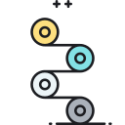


DIETA 핵심기술
Rating System
2팀 MAKEU 201602189 윤지영

Slide 2

DIETA Rating System – 1. 중요성
그룹 간 다이어트 매칭 시 Rating System?
그룹 경쟁을 하게 될 시, 그룹간의 실력 차이(ex.활성도)가 큰 그룹 끼리 매칭이 될 경우, 활성도가 낮은 그룹은 잦은 패배를 겪게 된다.
승률이 너무 높거나 낮은 경우 흥미를 잃고 이탈할 가능성이 크다.
따라서 매칭 시 그룹 간의 밸런스를 고려해 주는 것이 필수적이다.
☞ 그룹 간 경쟁 시, 밸런스를 고려한 Match making 알고리즘!

Slide 3
DIETA Rating System – 2. 조사
Elo rating system이란?
기준 점수를 임의로 정한 뒤,
(기준 점수)×(1-점수 차이에 따른 예상 승률)로 매 게임마다 증감되는 점수를 결정하는 방식
- 승리 : 이전 점수 + (기준 점수)×(1 - 내 예상 승률)
- 패배 : 이전 점수 + (기준 점수)×(0 - 내 예상 승률)
- 무승부 : 이전 점수 + (기준 점수)×(0.5 - 내 예상 승률)

Slide 4
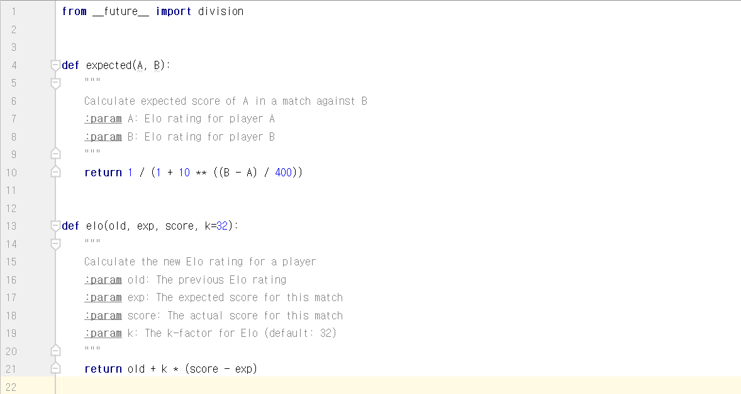
DIETA Rating System – 3. 실험
elo.py

Slide 5
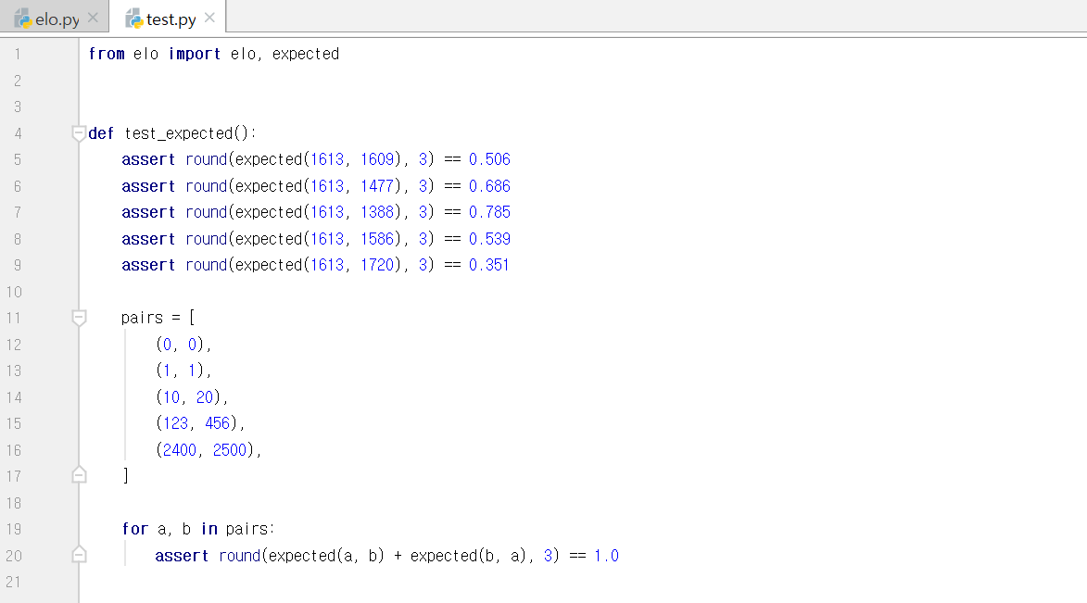
DIETA Rating System – 3. 실험
test.py (1)

Slide 6
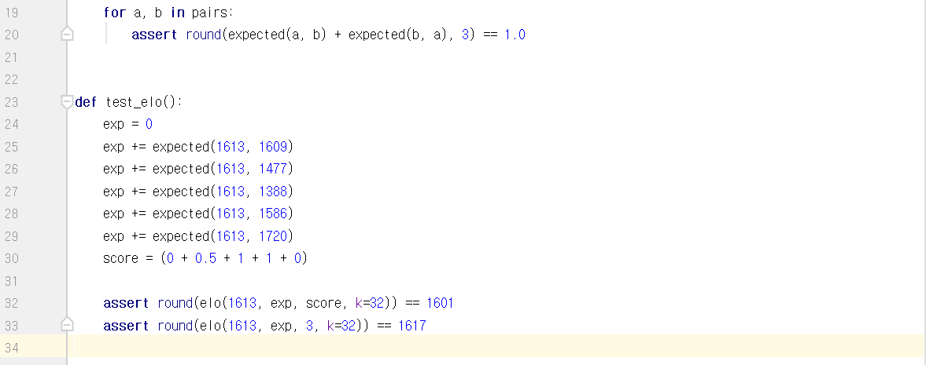
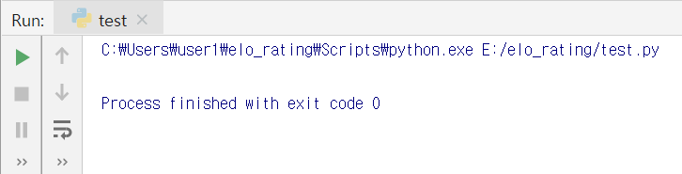
DIETA Rating System – 3. 실험
test.py (2)

Slide 7
DIETA Rating System – 4. 추후계획
PLAN. 1
DB와 연동 시켜서 경쟁 결과를 불러와야 함
PLAN. 2
그룹의 성격(다이어트, 헬스, 건강)과 랭크를 우선적으로 고려해야 함
PLAN. 3
Elo rating system을 바탕으로 팀을 서칭 및 매칭해야 함

